Slide 1
Kuldvillak
Maanteeamet
Ennetustöö osakond

Slide 2
FAKTID | RISKID | KAMPAANIAD
5 | 5 | 5
10 | 10 | 10
15 | 15 | 15

Slide 3
Mitu sõidukijuhti kümnest kasutas Eestis 2018. aastal läbiviidud uuringu põhjal autoroolis mobiiltelefoni?
Faktid 5

Slide 4
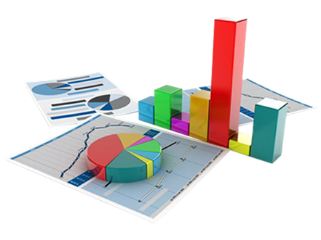
Vastus: 7 sõidukijuhti 10st (69% vastanutest)
Kasutajaid on keskmisest enam meeste seas (77%). Vanusegruppide lõikes kasutavad juhtimise ajal teistest enam mobiiltelefoni 25–34 (89%), 6–20-aastase staažiga, sõidukiga tööülesandeid täitvad juhid ja kõrgema sisstulekuga sõidukijuhid.
NB! Täiendav küsimus!
Mida võib see tähendada jalakäijale?
läheneva auto pidurdusteekond pikeneb või
juht ei märka teed ületavat jalakäijat.
+pidurdusteekonnad

Slide 5
Faktid 5

Slide 6
On teada, et autoroolis sms-i kirjutamisel või lugemisel julgeb juht hoida oma pilku teelt ära kuni viis sekundit järjest.
Mitu meetrit läbib sõiduk linnatänaval selle aja jooksul „pimeduses“, eeldades, et sõidukiirus on 50 km/h?
Faktid 10

Slide 7
Vastus:
kiirusel 50 km/h läbib auto viie sekundi jooksul ca 70 meetrit.
Ühes sekundis läbib auto 50 km/h ca 14 meetrit (14*5=70 meetrit)
NB! Täiendav küsimus!
Too välja 5 sõidukijuhi kõrvalist tegevust, millega oled kokku puutunud
telefoniga tegelemine (rääkimine, smsi kirjutamine, sotsiaalvõrgustikes suhtlemine jne)
söömine, joomine
suitsetamine
lapsega tegelemine
autos GPS, raadio vm seadme seadistamine
asjade otsimine
+ uuringust väljavõte

Slide 8
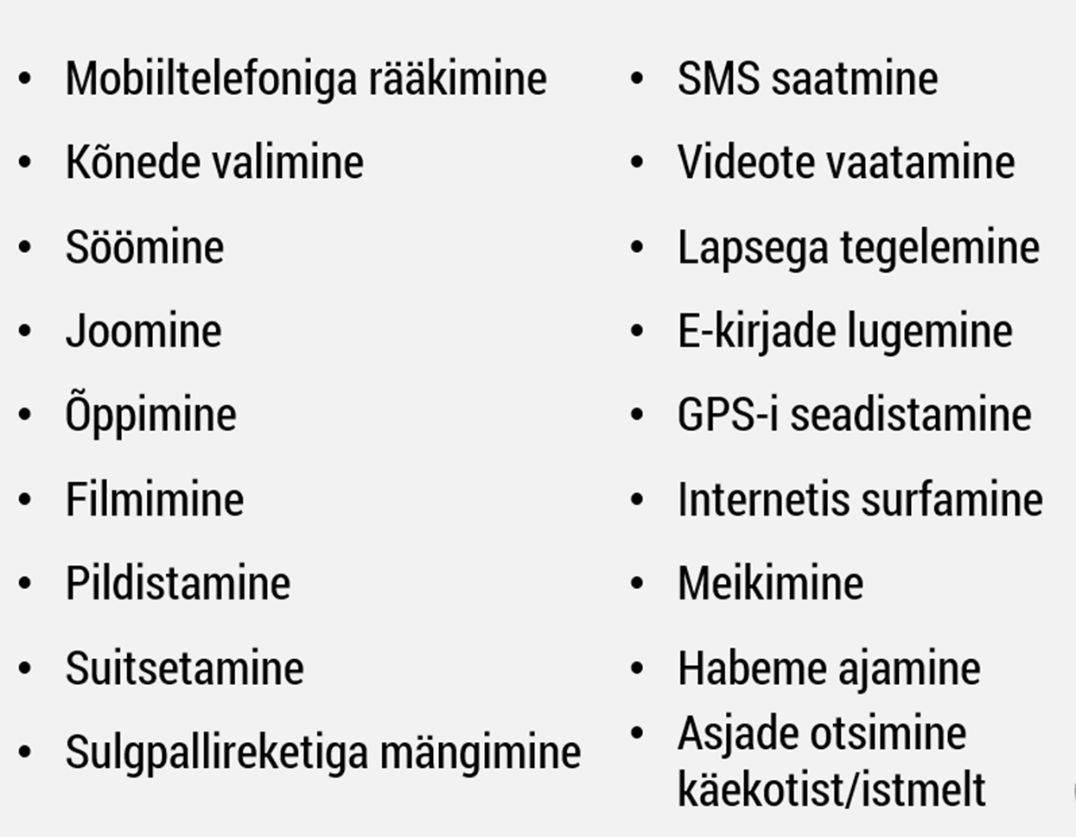
Faktid 10

Slide 9
Kuidas hajutavad kõrvalised tegevused autoroolis sõidukijuhi tähelepanu?
Lahenda anagrammid
PILET SILDIL KEEL LÄTIS
TUNNIST TULEKUL EHTES LILLI
Faktid 15

Slide 10
PILET SILDIL KEEL LÄTIS TUNNIST TULEKUL EHTES LILLI
PILDILISELT KÄELISELT TUNNETUSLIKULT HELILISELT
Pildiliselt /visuaalselt – juhtimine „pimeduses“ (juhi pilk teelt eemal, keskendatud muule visuaalsele infoallikale)
Käeliselt / manuaalselt – juhtimine „käteta“ (nt helistamiseks või sms-i saatmiseks tuleb käsi või käed roolilt / lenksult ära võtta)
Tunnetuslikult / kognitiivselt – „mõtestamata“ juhtimine (vestlus, mõtted ja emotsioonid viivad mõtlemisprotsessi juhtimiselt eemale, nn autopiloodil juhtimine; kriisisituatsioonis otsustamisvõime aju ümberlülitumise tõttu häiritud)
Heliliselt / auditiivselt – juhtimine „kuulmata“ (liikluskeskkonnast tulevaid helisid ei kuule; emotsionaalne seotus laulu / vestlussaatega tõmbavad tähelepanu keskpunkti mujale)

Slide 11
NB! Täiendav küsimus!
2018. aastal hukkus liikluses 67 inimest. Mitu neist hukkus kõrvaliste tegevuste tõttu?
10 inimest (LÕUK analüüside põhjal); 2019.aastal on raudteel napilt pääsenud kaks noort, kes kandsid kõrvaklappe.
Faktid 15

Slide 12
Mis juhtub inimese reageerimiskiiruse ja nägemisväljaga, kui ta tegeleb liikluses aktiivselt kõrvaliste tegevustega?
Riskid 5

Slide 13
Vastus: reageerimiskiirus väheneb, fokuseeritud nägemisväli aheneb – seetõttu võib liiklusoht märkamata jääda või ei jõua õigeaegselt ja adekvaatselt reageerida
Nii näiteks sõidu ajal mobiiltelefoniga rääkimine mõjub juhile nagu 2–3 klaasi veini. Telefoniga rääkimise ajal on juhi reaktsioon 30% aeglasem võrreldes juhiga, kelle alkoholi kontsentratsioon veres on 80 mg/100ml kohta ja 50% aeglasem kui normaalsetel juhtimistingimustel (Utah´i Ülikooli professor David Strayeri uurimus).
Sõidu ajal mobiiltelefoniga rääkides on juhi terav nägemisväli kuni 50% väiksem, olenemata sellest kas ta kasutab käes hoitavat või vabakäeseadet.
+tagajärjed

Slide 14
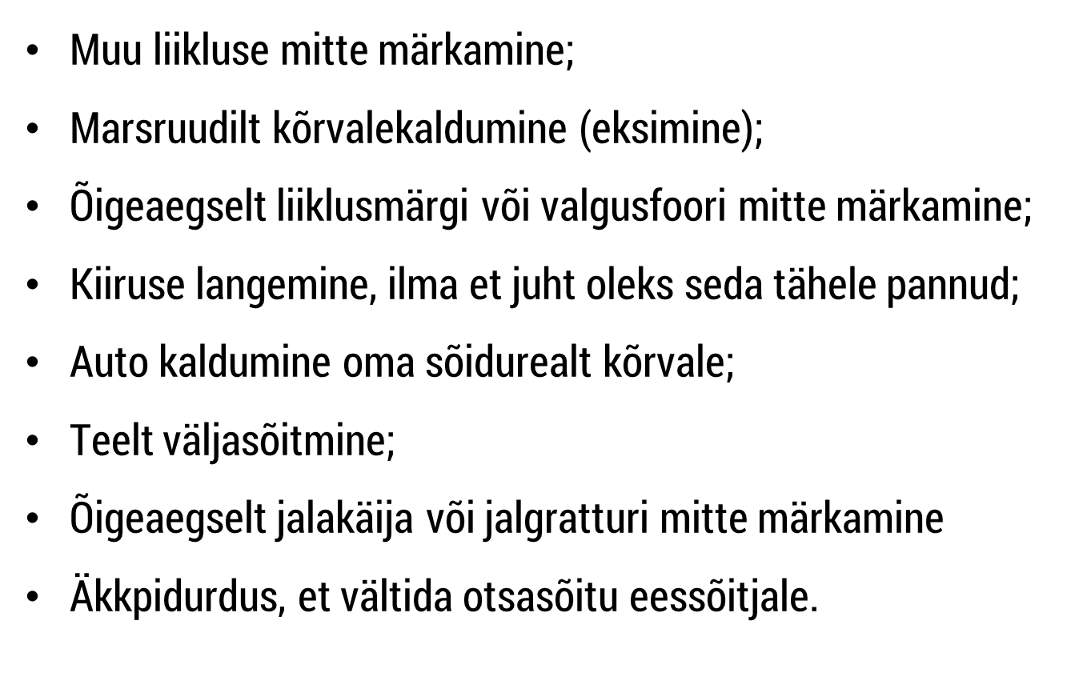
Riskid 5

Slide 15
Millised on Eestis läbiviidud uuringute põhjal meie jalakäijate ja jalgratturite peamised õnnetusse sattumise riski suurendavad kõrvalised tegevused?
Riskid 10

Slide 16
Vastus: mobiiltelefoniga kõnedele vastamine
Jalakäijate puhul kõige levinum tegevus on kaaslasega vestlemine, nutiseadmete kasutamine ja kõrvaklappidest muusika kuulamine. Jalgratturite puhul on kõige sagedasem kaaslasega vestlemine, kõrvaklappidest muusika kuulamine ja telefoniga rääkimine. (Allikas: Maanteeamet. Laste liiklusohutus, 09/2018)
NB! Täiendav küsimus!
Too välja veel jalakäija ja jalgratturi kõrvalisi tegevusi liikluses, millega oled kokku puutunud?
Videote vaatamine, mängude mängimine
Navigatsiooniseadmete kasutamine
Grupiga liikluses: „esinemine“, hulljulged tegevused ja „mängud“
Pildistamine, filmimine
Riskid 10

Slide 17
Too välja vähemalt kolm võimalust, mida saad teha jalakäijana, jalgratturina või autos kaasreisijana ennetamaks kõrvalisi tegevusi liikluses?
Riskid 15

Slide 18
Vastus:
Kõrvaliste tegevustega kaasnevate riskide mõtestamine, oma teadliku valiku kujundamine (väärtused).
Kokkulepped sõprade, kaasliiklejatega. Vajadusel julgus sekkuda (oma arvamust öelda, mõjutada sõpra või pereliiget).
Telefon eemale (hääletuks, vastab keegi teine jne).
Äpid. Maanteeameti palvel testis tehnouudiste sait Geenius Eestis töötavaid äppe. Äppide testimise kohta saab lugeda: http://www.oluline.ee/juhi/files/artikkel.pdf
Telefoni seadistused (hääletu režiim, lennurežiim, Do Not Disturb, Do Not Distub While Driving jne).
NFC (Near Field Communication) ehk lähiväljaside. Loe lähemalt nt https://blog.photopoint.ee/nfc-miks-kuidas-ja-kellele/.
+ lisainfo

Slide 19
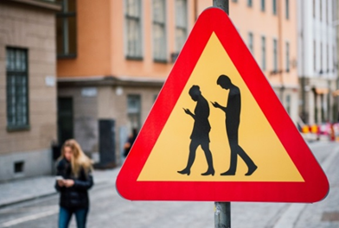
Liiklusmärk, hoiatamaks jalakäijate eest, kes keskenduvad oma mobiiltelefonile. Pilt on tehtud Stockholmi vanalinna lähedal.
Autor (Jonathan Nackstrand/AFP/Getty Images)
Riskid 15

Slide 20
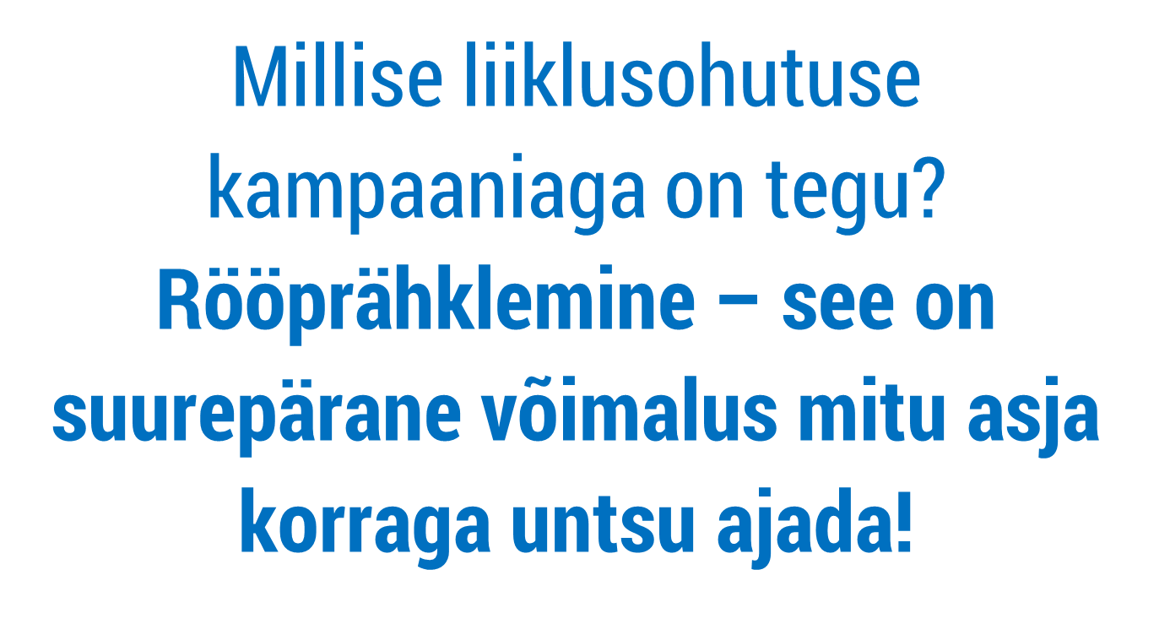
Kampaaniad 5

Slide 21
Vastus: Kui juhid, siis juhi
Kampaania on suunatud autojuhtidele, teadvustamaks, et inimene ei ole võimeline tegema kahte asja veatult.
NB! Täiendav küsimus!
Mitu aastat on Eestis seda kampaaniat läbi viidud?
Neli aastat, käesoleval aastal sügisel viiendat aastat.
Kampaania üheks tegevuseks on olnud mobiilivaba päev – 26. märtsil (varasemalt 5. aprill).
Kampaaniad 5

Slide 22
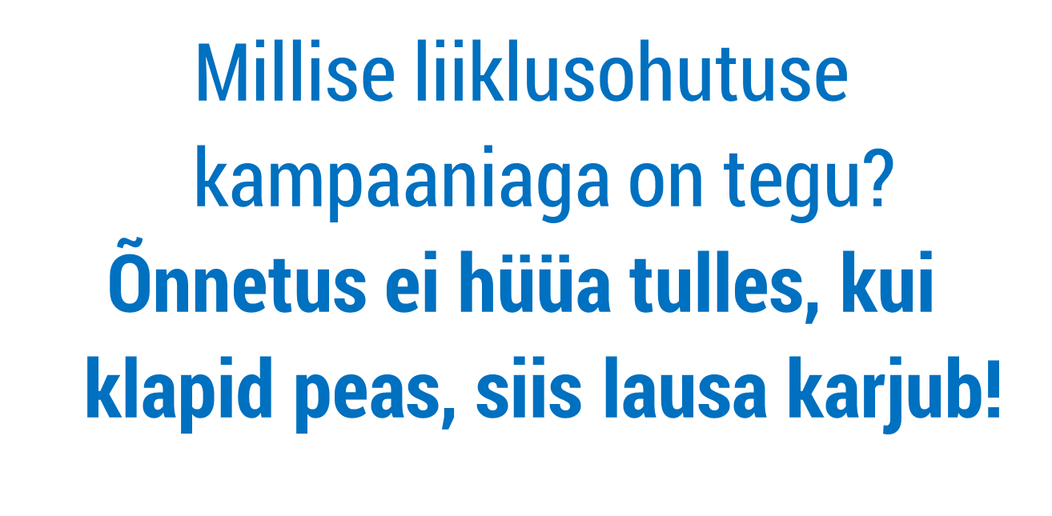
Kampaaniad 10

Slide 23
Vastus: Tule rattalt maha ja lase rong läbi
Kampaania eesmärk on teadvustada, et
raudteeülesõit on mõeldud transpordivahenditele
(sh jalgratastele), ülekäik aga ainult jalakäijatele.
NB! Täiendav küsimus!
Milliseid raudteeohutusele suunatud
kampaaniaid veel tead?
Märka rongi!
Lase rong läbi, sind oodatakse jõuluks koju/Aga mina lasen rongi läbi, mind oodatakse jõuluks koju (2017 jõulud)
Lase rong läbi
Punane on punane
Raudteel viibimine keelatud!
Kampaaniad 10

Slide 24
Millise liiklusohutuse kampaaniaga on tegu? Üheksa korda vaata, üks kord astu!
Kampaaniad 15

Slide 25
Vastus: Vii teeületus uuele level´ile!
Sinu elu pole arvutimäng
Kampaania on suunatud koolinoorte
teeületuse ohutusele.
NB! Täiendav küsimus!
Mis on selle kampaania peamine sõnum noortele?
STOPP! Tõsta pilk telefonilt ja veendu auto peatumises.
Kampaaniad 15

Slide 26
Turvalisus saab alguse meie endi valikutest. Ka liikluses.

